Slide 1
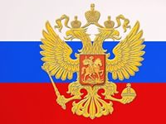
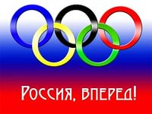
Олимпийские
чемпионы и призеры
Хабаровского края

Slide 2
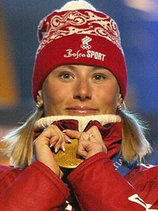
Лыжные гонки
Чепалова
Юлия
Анатольевна
Место рождения: Хабаровский край,
г. Комсомольск-на-Амуре
Дата рождения:
23 декабря 1976 года

Slide 3
Автобиография Юлии Чепаловой.
Юлия родилась в спортивной семье, ее главным тренером стал отец, Анатолий Чепалов. Кроме того, она окончила Хабаровский институт физической культуры. Уже в 17 лет юная спортсменка завоевала свою первую золотую медаль в чемпионате мира среди юниоров (эстафетная гонка).
Расцвет спортивной карьеры Юлии пришелся на период с конца 90-х по середину 2000 годов. В 1998 году Чепалова завоевала свое первое золото на Олимпиаде в Нагано (30 км свободным стилем). Следующая победа была одержана ею в 2002 году (спринт свободным стилем), и еще одна олимпийская медаль досталась Чепаловой в 2006 году (гонка на 30 км).
Помимо олимпийских наград, Юлия завоевала немало медалей на чемпионатах мира. Две золотых медали, две серебряных и две бронзовых пополнили коллекцию достижений лыжницы в 2001 и 2005 годах. В 2001 году ее коллекцию пополнил Кубок мира.

Slide 4
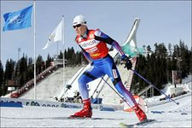
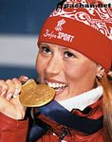
Трёхкратная олимпийская чемпионка в лыжных гонках
Олимпийские медали:
Золото Нагано 1998 Свободный стиль, 30 км
Золото Солт-Лейк-Сити 2002 Свободный стиль, 1.5 км
Золото Турин 2006 Эстафета, 4×5 км
Серебро Солт-Лейк-Сити 2002 Классический стиль, 10 км
Серебро Турин 2006 Масс-старт, 30 км
Бронза Солт-Лейк-Сити 2002 Свободный стиль, 15 км

Slide 5
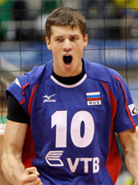
Волейбол
Бережко
Юрий
Викторович
Место рождения: Хабаровский край,
г. Комсомольск-на-Амуре
Дата рождения: 27 января 1984 года

Slide 6
Автобиография Юрия Бережко
Юрий Бережко родился и вырос в Комсомольске-на-Амуре, начал играть под руководством своего отца Виктора Бережко. Волейбольное образование продолжил в Ярославле, куда переехал в 16-летнем возрасте. Летом 2004 года Бережко подписал контракт со столичным 'Динамо‘.
Юрий Бережко сумел обратить на себя внимание главного тренера сборной России Зорана Гайича, включившего молодого доигровщика в заявку на Евролигу-2005. Следующий вызов в сборную случился через год.
Новой возможностью закрепиться в стартовом составе национальной команды Юрий распорядился блестяще. В решающих матчах Мировой лиги-2007 в команде Владимира Алекно, Юрий был признан лучшим нападающим турнира и со 180 очками стал самым результативным в российской команде.
Осенью 2007 года Бережко ярко играет и на чемпионате Европы, где вновь получает приз лучшему нападающему (60% эффективности в атаке), и на Кубке мира, где является полноправным игроком стартового состава. Перед стартом чемпионата России Юрий Бережко был выбран капитаном столичного 'Динамо’.

Slide 7
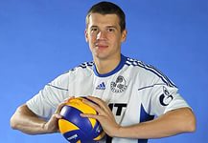
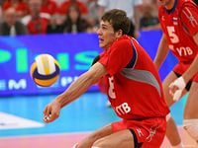
Чемпион олимпийских игр в Лондоне (2012)
Олимпийские медали:
Золото Лондон 2012 Мужская сборная 12.08.2012
Бронза Пекин 2008 Мужская сборная 24.08.2008

Slide 8
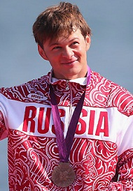
Гребля
на байдарках и каноэ
Штыль
Иван
Александрович
Место рождения: Хабаровский край,
г. Комсомольск-на-Амуре
Дата рождения:
8 августа 1986 года

Slide 9
Автобиография Ивана Штыля.
Иван Штыль — российский гребец-каноист, спринтер, выступающий за сборную России с 2005 года. Бронзовый призёр летних Олимпийских игр в Лондоне, шестикратный чемпион мира, многократный победитель европейских и национальных первенств, обладатель Кубка мира. Заслуженный мастер спорта. Студент Дальневосточного федерального университета (г. Владивосток).
Греблей на каноэ стал заниматься уже в возрасте десяти лет, поступив в местную детско-юношескую спортивную школу. Четыре года тренировался под руководством тренера Семёна Брала, а после победы в каноэ-одиночке на юниорском турнире «Быстрые вёсла» в 1999 году был принят в Приморское училище олимпийского резерва, где позже его включили в губернаторскую программу подготовки ведущих спортсменов края к Олимпийским играм.
Впервые в состав взрослой сборной России попал в 2005 году, примерно в то же время вместе с российской четвёркой выиграл золото на европейском первенстве в Болгарии. Через год познакомился с опытным гребцом Евгением Игнатовым и стал выступать с ним в двойке на двухсотметровых дистанциях.
В настоящее время в копилке у 27-летнего спортсмена 6 золотых, 5 серебряных медалей мировых первенств, но главной наградой является бронза Олимпийских игр 2012 года в Лондоне.

Slide 10
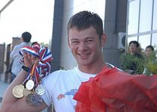
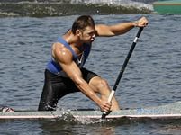
Бронзовый призёр олимпийских игр в Лондоне (2012)
Бронза Лондон 2012
Каноэ-одиночка, 200 м
11.08.2012

Slide 11
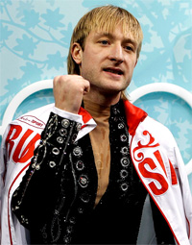
Фигурное катание
Плющенко
Евгений
Викторович
Место рождения: Хабаровский край,
пос. Солнечный
Дата рождения:
3 ноября 1982 года

Slide 12
Автобиография Евгения Плющенко
Родился Евгений 3 ноября 1982 года в поселке Солнечный, Хабаровский край. В четырехлетнем возрасте в биографии Евгения Плющенко состоялся переезд в Волгоград. Именно там Евгений начал заниматься фигурным катанием. Чтобы иметь возможность тренироваться дальше, переехал в Санкт-Петербург. Там продолжил оттачивать мастерство фигурного катания в спортивной школе. После окончания общеобразовательной школы поступил в университет физической культуры имени Лесгафта, который окончил в 2005 году. Затем последовало обучение в инженерно-экономическом университете Санкт-Петербурга.
Первая большая спортивная победа Плющенко состоялась в сезоне 1996-1997 годов. Тогда он стал первым на чемпионате мира среди юниоров. Уже в следующем сезоне занял третье место на чемпионате мира, а также чемпионате России, второе – на чемпионате Европы. Впервые в своей биографии Евгений Плющенко стал чемпионом мира в 2001 году. Затем еще дважды повторил результат (в 2003, 2004). Пять раз фигурист побеждал на чемпионате Европы. Обладает множеством наград, званий, премий. За свою карьеру выиграл 52 золотые медали.

Slide 13
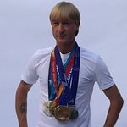
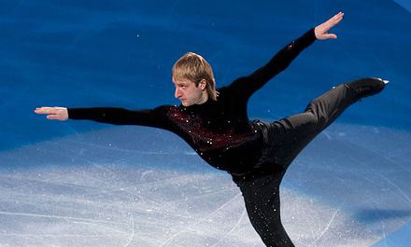
Двукратный олимпийский чемпион
Золото Турин 2006 Одиночное катание 16.02.2006
Золото Сочи 2014 Командный турнир 09.02.2014
Серебро Солт-Лейк-Сити 2002 Одиночное катание 14.02.2002
Серебро Ванкувер 2010 Одиночное катание 18.02.2010

Slide 14
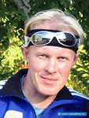
Биатлон
Чепиков
Сергей
Владимирович
Место рождения:
Хабаровский край,
пос. Хор
Дата рождения:
30 января 1967 года

Slide 15
Автобиография Сергея Чепикова.
Сергей Владимирович Чепиков родился 30 января 1967 года в поселке Хор, Хабаровского края — известный советский и российский биатлонист и лыжник, двукратный олимпийский чемпион и двукратный чемпион мира по биатлону.
Живет в Екатеринбурге. Биатлоном начал заниматься в 1977 году. Выступал за «Динамо» (Свердловск/Екатеринбург). Первый тренер — И. Чумичёв. В сборной команде России — с 1985 года. Тренеры — Н. Савинов и А. Печерский.
Первый в истории отечественного биатлона обладатель Кубка мира. Заслуженный мастер спорта СССР (1988). Мастер спорта международного класса (лыжные гонки). Спортивное прозвище — «Полковник». Депутат Областной думы Свердловской области. Член партии «Единая Россия». Тренер-консультант сборной России по биатлону.

Slide 16
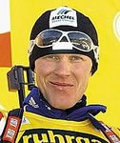
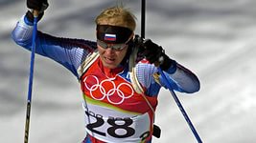
Двукратный олимпийский чемпион
Олимпийские медали:
Золото Лиллехаммер 1994 Спринт, 10 км 23.02.1994
Серебро Лиллехаммер 1994 Эстафета, 4×7.5 км 15.02.1994
Серебро Турин 2006 Эстафета, 4×7.5 км 21.02.2006

Slide 17
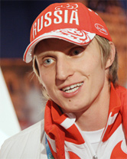
Конькобежный спорт
Скобрев
Иван
Александрович
Место рождения: Хабаровский край,
г. Хабаровск
Дата рождения:
8 февраля 1983 года

Slide 18
Биография Ивана Скобрева
Конькобежец Иван Скобрев первые свои спортивные шаги сделал в родном Хабаровске. Его первым тренером стал Важнин Виталий Александрович. На данный момент является двукратным призёром олимпийских игр. Две медали (серебряная и бронзовая) были завоёваны Иваном на олимпийских играх в Ванкувере в 2010 году.
К этим олимпийским играм Скобрев готовился в составе сборной Италии под руководством итальянского тренера Маурицио Маркетто. Но затем отказался от услуг этого специалиста и стал тренироваться в составе сборной России.
В 2012 году Иван Скобрев стал серебряным призёром чемпионата мира на дистанции 1500 метров. В феврале 2013 на этапе Кубка мира выиграл командную гонку вместе с Денисом Юсковым и Евгением Лаленковым. В марте 2013 в Финале Кубка мира по конькобежному спорту в командной гонке в том же составе Скобрев завоевал бронзу.

Slide 19
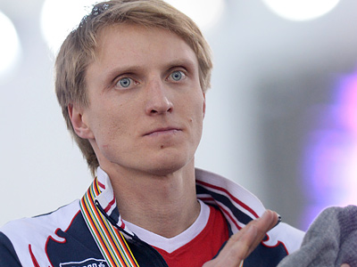
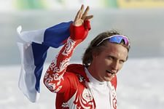
Двукратный призёр олимпийских игр в Ванкувере (2010)
Олимпийские медали:
Серебро Ванкувер 2010 10000 м 23.02.2010
Бронза Ванкувер 2010 5000 м 13.02.2010

Slide 20
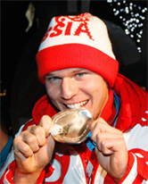
Лыжные гонки
Панжинский
Александр
Эдуардович
Место рождения: Хабаровский край,
г. Хабаровск
Дата рождения:
16 марта 1989 года

Slide 21
Автобиография Александра Панжинского.
Александр Панжинский, молодой российский лыжник, родился в 1989 году в Хабаровске в семье спортсменов-лыжников, первые шаги в спорте он сделал очень рано, под руководством своего отца, затем перешел на профессиональный уровень. Интересно, что он в свое время выиграл детский чемпионат России по лыжным гонкам, когда учился в 9 классе.
Первые серьезный победы в спорте взрослого уровня пришли к молодому спортсмену в 2009 году. В 2009 году он попадает на чемпиона мира среди молодежи и юниоров во Францию, где получает первое место - и золотую медаль, в том же году он выигрывает чемпионат России (среди юниоров) , и получает второе место на соревнованиях в Красногорске. В 2010 году Александр Панжинский становится заслуженным мастером спорта России.
В 2009 же году Панжинский Александр, лыжник, получает приглашение войти в состав сборной России, уже на"взрослом" уровне.
За годы участия во взрослой сборной Александр Панжинский успел многое: принял участие в нескольких этапах кубка мира, занимая в них места от 5 до 10. До прошедшей в 2010 году Зимней Олимпиады лучшим его результатом стало пятое место на этапе кубка мира в Эстонии в январе 2010 года. В феврале 2010 года Александр Панжинский завоевал серебряную медаль на Олимпийских играх, которые проводились в Ванкувере.

Slide 22
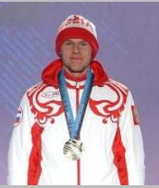
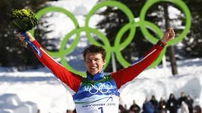
Серебряный призёр олимпийских игр в Ванкувере (2010)
Олимпийские медали:
Серебро Ванкувер 2010 Классический стиль, 1.6 км 17.02.2010

Slide 23
Земляки!
Вы-
гордость нашего Хабаровского края!

